Slide 1
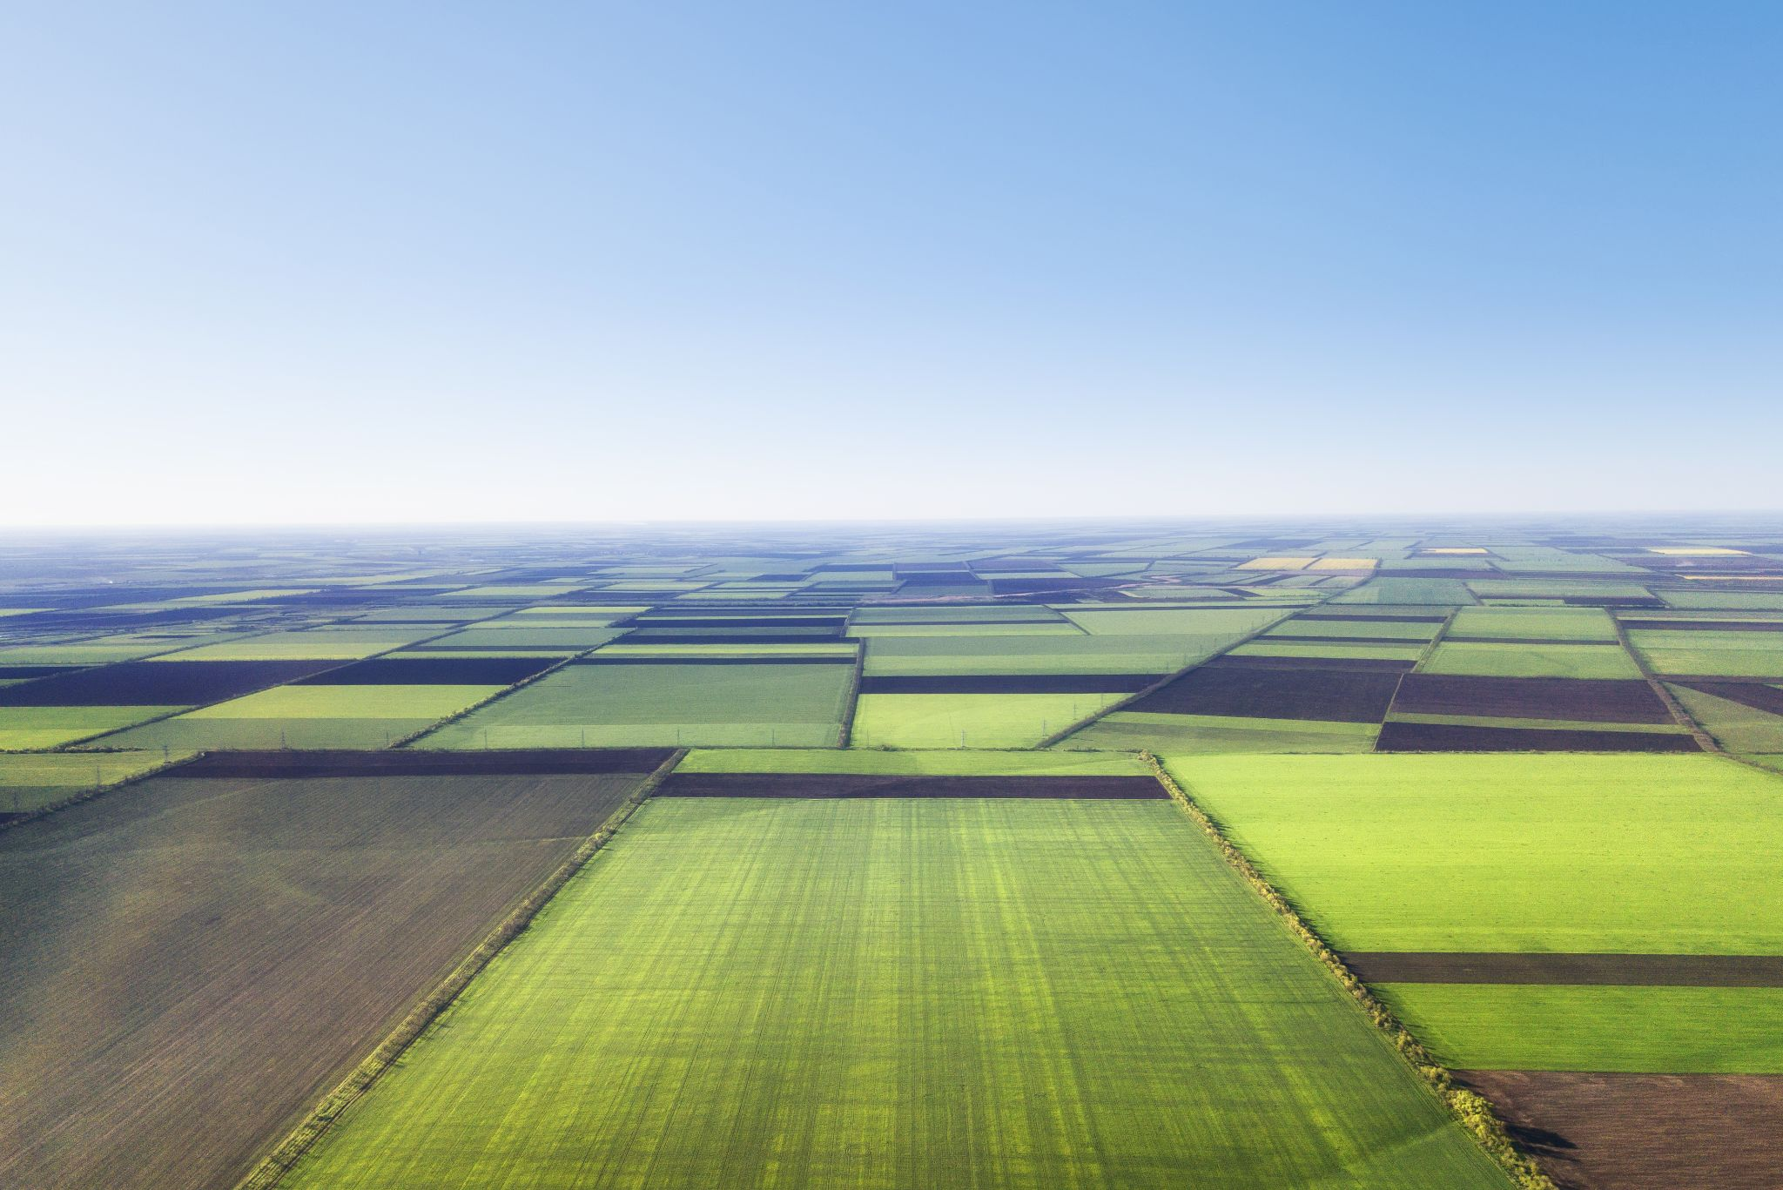
Земельна реформа в дії: найважливіші питання про зміни у сфері землеустрою
Передача державних земель у власність громад — процес важливий та історичний. Територіальні громади зможуть забезпечити кращий контроль та управління землями, а надходження до місцевих бюджетів покращать добробут містечок і сіл. Утім за довгі роки хаотичного централізованого управління, панування тіньової економіки та корупційних схем люди розучилися почуватися господарями на власній землі та мають безліч питань і навіть побоювань щодо земельної реформи. У цьому документі зібрано найпопулярніші та найважливіші питання, які виникають у громад щодо земельного законодавства. Дати відповіді взялися експерти із земельних питань, юристи, фахівці Держгеокадастру.

Slide 2
Загальні
Які землі сільськогосподарського призначення можуть продаватися з 1 липня 2021 року?
Згідно із Законом України «Про внесення змін до деяких законодавчих актів України щодо умов обігу земель сільськогосподарського призначення» від 31.03.2020 з 1 липня можуть продаватися виключно землі сільськогосподарського призначення приватної форми власності. Винятком є можливість громадян викупити земельні ділянки, які належать їм на праві постійного користування, на праві довічного успадкованого володіння, або оренди (якщо така оренда виникла шляхом переоформлення права постійного користування до 2010 року), із державної або комунальної власності, якщо такі земельні ділянки були надані їм для ведення селянського (фермерського) господарства.
Як змінити цільове призначення земельної ділянки за межами населеного пункту?
Зміна цільового призначення земельних ділянок за межами населених пунктів відбуватиметься або через розробку землевпорядної документації, або в спрощеному порядку, коли достатньо волевиявлення особи, якщо був розроблений і затверджений комплексний план просторового розвитку громади. Цільове призначення може бути змінене лише в межах дозволених видів використання земель, встановлених комплексним планом просторового розвитку громади.
Приватні фірми пропонують платні програми для обліку та контролю за землями. Чому не існує подібного безкоштовного проєкту?
Відповідно до ухваленого Закону «Про внесення змін до деяких законодавчих актів України щодо вдосконалення системи управління та дерегуляції у сфері земельних відносин» № 1423-ІХ в Україні орієнтовно до 27 серпня планується впровадження автоматизованої системи моніторингу земельних відносин, у межах якої здійснюватиметься облік та відстежування стану земельних відносин. Адміністратором цієї системи буде державне підприємство, що займається адмініструванням Державного земельного кадастру. Система використовуватиме дані Державного земельного кадастру, Реєстру речових прав, податкової служби, державної статистики та інших органів. Користування буде безкоштовним, а всі дані розміщуватимуться у відкритому доступі.
Як відбувається передача земельних ділянок, статус яких не визначено, із державної власності в комунальну?
Усі землі та земельні ділянки за межами населених пунктів (за нечисленними винятками) уже перейшли в комунальну власність із моменту набрання чинності Законом № 1423-ІХ, тобто з 27 травня 2021 року. Винятком є ділянки, право державної власності на які вже зареєстровано. Якщо це так, щоб відповідна державна земля перейшла в комунальну власність, треба внести відповідні зміни до Реєстру речових прав за заявою громади.

Slide 3
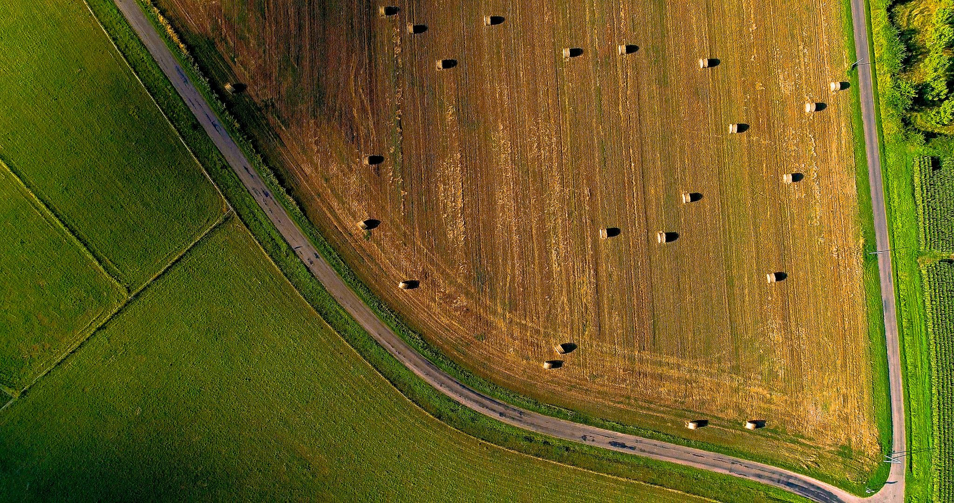
Який механізм зміни виду використання земель (не цільового призначення) в межах однієї категорії земель та механізм внесення даної інформації до державних реєстрів? Зміна відомостей про вид використання земель в межах встановленого їх цільового призначення, крім земельних ділянок сільськогосподарського призначення та земель оборони, здійснюється їх власниками на підставі заяви до державного кадастрового реєстратора. З 24.07.2021 поняття “цільового використання” із законодавства виключається, але встановлюється спрощений порядок зміни цільового призначення земельних ділянок.
Який порядок проведення самоврядного контролю за використанням землі? Відповідно до закону #1423-ІX, передбачено існування державного та громадського контролю. Функції державного контролю також виконуватимуть органи місцевого самоврядування в обсязі, в якому вони виконували самоврядний контроль, а також, у разі прийняття окремого рішення, в обсязі додаткових повноважень, наданих законом #1423-ІХ. Останнє стосується боротьби з бур’янами, боротьби з нецільовим призначенням земельних ділянок та боротьби з незаконним захопленням земельних ділянок.

Slide 4
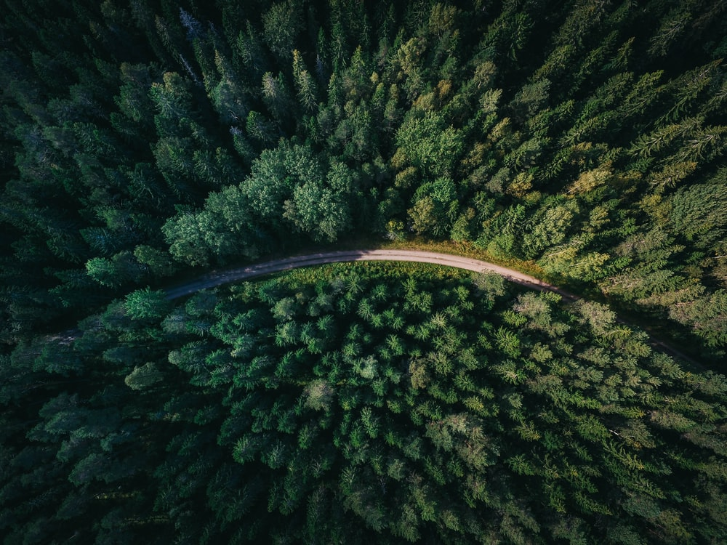
Ліси
Які умови розпорядження землями колективної власності під лісовими насадженнями, які не передані лісовим господарствам (крім лісосмуг)? Земельні ділянки колишньої колективної власності, які не передані державним лісогосподарським підприємствам у користування, після прийняття закону №1423-ІX перейшли у комунальну власність територіальних громад.

Slide 5
Водний фонд
За межами населених пунктів землі промисловості та водного фонду теж переходять у розпорядження громад?
Так. Крім тих, які перебувають у постійному користуванні державних підприємств, на яких розташовані нерухомі об'єкти права державної власності, а також деяких інших, що визначені
в п. 24 Перехідних положень Земельного кодексу України.
Як здійснюється розпорядження землями водного фонду?
Розпорядження землями водного фонду здійснюється громадами або органами державної влади. Землі водного фонду можуть бути передані в оренду разом із розташованим на них водним об'єктом за результатами земельного аукціону.
Використання водних об'єктів без води, який порядок дій?
Порядок використання цих об'єктів таки самий, як і для об'єктів з водою. Тобто будь-якої специфіки у порівнянні з водними об’єктами, в яких вода ще залишилась, чинне законодавство
не передбачає.
Як переукласти договір на водні об'єкти в межах населеного пункту, якщо попередній договір був укладений з державною адміністрацією?
Обов’язкового переукладання такого договору законодавство
не вимагає. За бажанням укладається додаткова угода, у якому зазначається новий розпорядник земельної ділянки.
Процедура продажу права оренди на ставок (водний об'єкт) в межах населеного пункту, які документи повинні бути готові, щоб провести аукціон?
Продаж права оренди на ставок здійснюється через земельний аукціон. Для продажу права оренди на ставок власник (розпорядник) ставка має отримати:

Slide 6
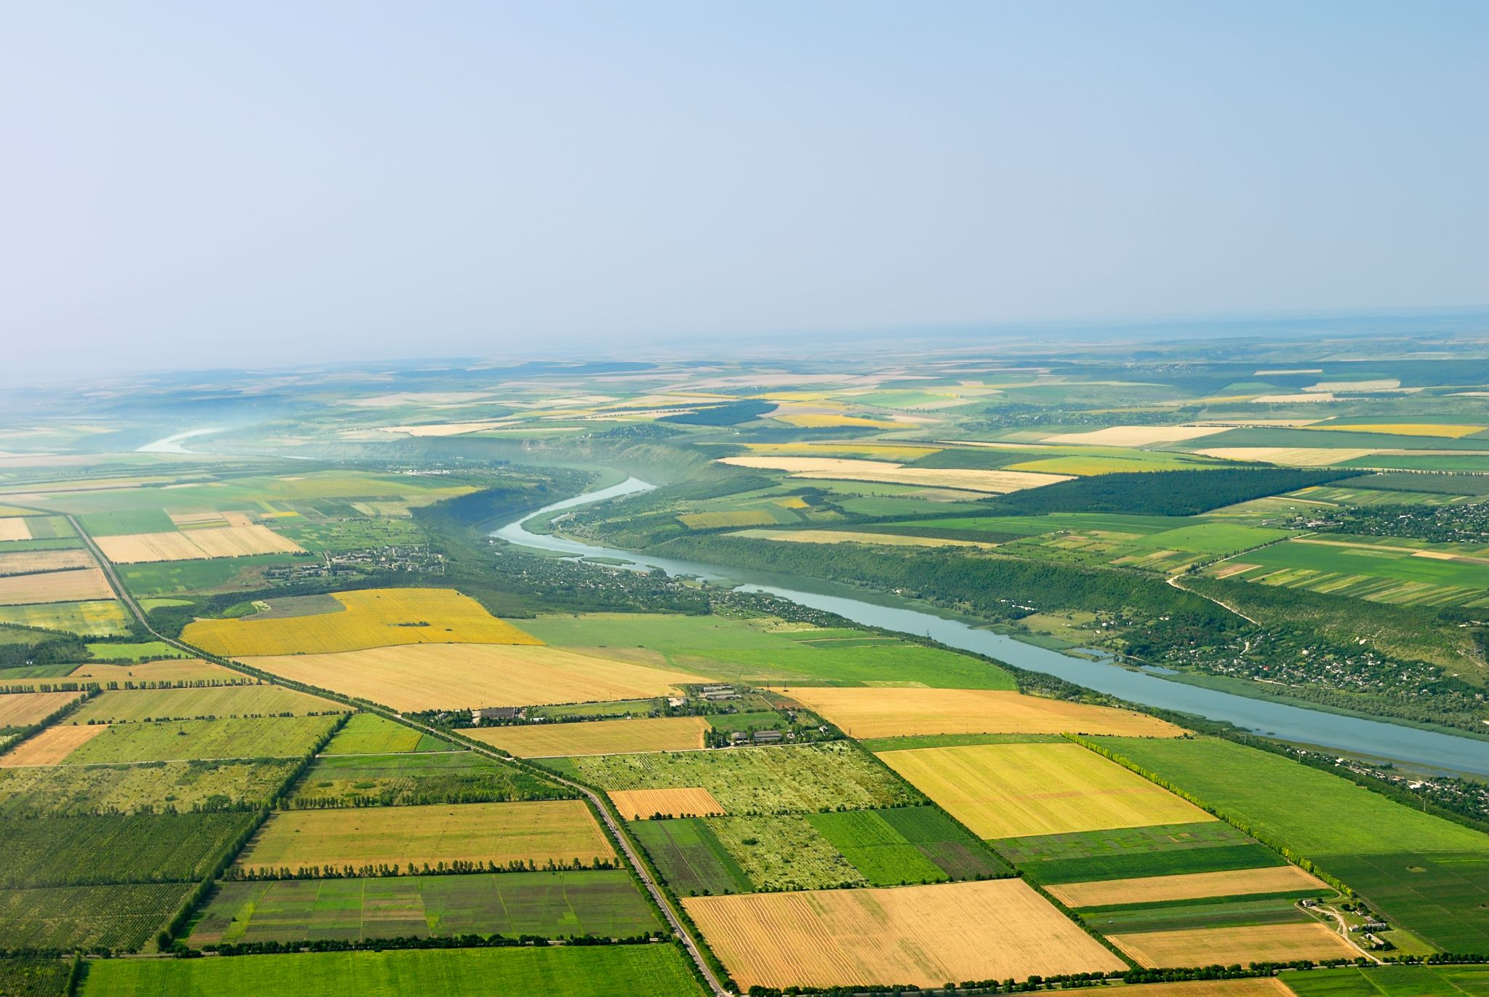
витяг з Державного земельного кадастру про земельну ділянку, на якій розташований ставок;
паспорт водного об’єкту (ставка), який надає Міністерство природних ресурсів та охорони довкілля України.
Хто є розпорядником проінвентаризованих земель під водними об'єктами?
Розпорядником земель під водними об’єктами є місцеві громади, крім земельних ділянок та земель, які відповідно до закону №1423 не підлягають передачі у комунальну власність територіальних громад, а залишаються державною власністю.

Slide 7
Фермерське господарство/
Садівництво/Городництво
Чи передбачається якесь обґрунтування площ для городництва?
Законом України №1423 передбачено, що площа земельної ділянки, що надається громадянину в оренду для городництва не може перевищувати 0,6 гектара. Наявність будь-якого обґрунтування законодавством не передбачено. У той же час, будь-яке використання земель здійснюється відповідно до документації землеустрою та містобудівної документації, зокрема до комплексних планів просторового розвитку територій територіальних громад.
Чи можна надавати в приватну власність громадянам землі господарських дворів для ведення особистого селянського господарства колишньої колективної власності?
Законодавство не містить заборон на передачу в приватну власність громадянам земель господарських дворів для ведення особистого селянського господарства. Відповідні земельні ділянки мають належати до земель комунальної власності та не містити нерухомого майна, що належить іншим (ніж заявник) особам. Заплановане використання не повинно також суперечити планувальній документації.
Як оформити земельну ділянку без кадастрового номера фізичною особою у власність для ведення особистого селянського господарства?
Присвоєння кадастрового номера є обов'язковим елементом формування земельної ділянки. Тому, якщо земельна ділянка вже перебуває в користуванні, отримання у власність такої земельної ділянки для ведення особистого селянського господарства здійснюватиметься на підставі технічної документації землеустрою щодо встановлення (відновлення) меж земельної ділянки, під час якої здійснюється державна реєстрація земельної ділянки з присвоєнням їй відповідного кадастрового номера. В інших випадках необхідна розробка проекту землеустрою щодо відведення земельної ділянки.

Slide 8
Громади
У який спосіб землі сільськогосподарського призначення передаватимуться територіальним громадам після набрання чинності Законом № 1423-ІХ?
Усі землі та земельні ділянки за межами населених пунктів (за нечисленними винятками) уже перейшли в комунальну власність із моменту набрання чинності Законом № 1423-ІХ, тобто з 27 травня 2021 року. Винятком є ділянки, право державної власності на які вже зареєстровано. Якщо це так, щоб відповідна державна земля перейшла в комунальну власність, треба внести відповідні зміни до Реєстру речових прав за заявою громади.
Які повноваження мають зараз громади щодо самоврядного контролю в земельній сфері?
Самоврядний контроль скасовується, але після введення в дію відповідних положень Закону № 1423- ІХ (із 26 травня 2022 року) виконавчим радам громад будуть делеговані певні функції державного контролю: їм надаються повноваження з контролю за самовільним зайняттям земельних ділянок, їх використанням за цільовим призначенням, боротьби з бур'янами тощо. Щоб отримати контрольні повноваження, відповідні ради повинні будуть прийняти окреме рішення.
На публічній карті знайдено земельні ділянки державної власності, які не передано ОТГ. Коли і в який спосіб вони будуть передані?
Після введення в дію Закону №1423- ІХ (із 27 травня 2021 року) органи державної власності вже не можуть розпоряджатися такими ділянками. Якщо такі земельні ділянки підлягають передачі в комунальну власність, відповідна громада, яка має намір розпорядитися такими землями, повинна сама звернутися для здійснення реєстраційної дії.
Чи потрібно укладати додаткові угоди про заміну сторін у договорах оренди на землі сільськогосподарського призначення, які Головне управління передало в комунальну власність територіальним громадам?
Укладати додаткові угоди необов'язково, але вони можуть бути укладені за домовленістю сторін.

Slide 9
Чи розробляється програма з обліку земель і землевласників (користувачів) для застосування в територіальних громадах?
Щоб вести облік земель і землевласників (користувачів, громада має створити власний геопортал. Передбачено, що відповідно до Закону № 711, який набирає чинності 24 липня 2021 року, дані комплексного плану просторового розвитку громад будуть опубліковані у відкритому доступі на геопорталах громад, національному геопорталі та інших геопорталах, які вибере громада. На розробку таких планів передбачається виділення субвенції з держбюджету.
Громада може фінансувати роботи із землеустрою лише на землях комунальної власності чи на землях усієї громади?
Громада може фінансувати роботи із землеустрою на території всієї громади на землях будь-якої форми власності, адже Законом № 1423 до законодавства було внесено відповідні зміни.
Як громаді обчислити площу або проінвентаризувати польові дороги та укласти договори оренди?
Потрібно звернутися до сертифікованого землевпорядника для виготовлення землевпорядної документації, зареєструвати ці земельні ділянки в Державному земельному кадастрі, а права на них — у Державному реєстрі речових прав, після чого можна передавати їх в оренду землекористувачам.
Чи мають переважне право на отримання земельної ділянки у власність жителі громади?
Ні, не мають.
Як громаді зареєструвати за собою земельну ділянку для передачі в оренду, яка в реєстрі світиться як державна, а на ній розташований майновий комплекс? Зареєструвати право комунальної власності на таку земельну ділянку можливо у разі, якщо розташований на ній майновий комплекс належить не державі, а громаді або
ж знаходиться у приватній власності.

Slide 10
Яким чином на сьогоднішній день громада може розпоряджатися землями колишньої колективної власності (господарські двори, лісосмуги, проектні польові дороги) і яким чином зробити так, щоб ці землі працювали на користь громаді?
Перш за все громада має зареєструвати земельну ділянку у Державному земельному кадастрі, а право власності на неї –
у Державному реєстрі речових прав.
Які нюанси прийняття до комунальної власності громади земель та фондів Міністерства оборони України?
Відповідно до закону України №1423 землі оборони не підлягають передачі у комунальну власність.
Хто буде розпорядником земель промисловості за межами населеного пункту в наслідок об'єднання територіальної громади?
Розпорядником земель промисловості за межами населеного пункту є територіальні громади, крім випадків, коли ці землі залишаються за державною власністю відповідно до закону №1423.
Чи може сільська рада надавати в оренду без проведення аукціону землі колективної власності колишнього КСП, яке реорганізовано
у СТОВ? Це можливо лише щодо невитребуваних паїв до моменту їх виділення в натурі, а також в інших випадках, визначених ст.134 Земельного кодексу України.
Чи підлягають передачі в комунальну власність територіальної громади земельні ділянки сільськогосподарського призначення державної власності, які перебували в постійному користуванні державних підприємств, установ, організацій та на даний час змінили організаційно-правову форму (тип товариства) шляхом перетворення з державних у приватні?
Підлягають, тому що це недержавні підприємства і вони не мають права отримувати ці ділянки у постійне користування відповідно до Земельного кодексу України.

Slide 11
Охорона земель
Які розширення повноважень сільської ради передбачено у сфері охорони та раціонального використання земель громади?
Згідно із Законом № 1423, відповідні положення якого набирають чинності 26 травня 2022 року, після затвердження комплексного плану просторового розвитку громади в разі прийняття радою відповідного рішення виконавчі органи відповідної громади можуть набувати повноваження зі здійснення державного контролю у сфері охорони та використання земель за дотриманням цільового призначення земельних ділянок, щодо самовільного зайняття та забур'янення.
Чи можна отримати в оренду чи власність землі історико-культурного призначення?
Землі історико-культурного призначення передаються в оренду з урахуванням режимності використання таких земель, які передбачає Закон № 1423, і без зміни цільового призначення.
Якими є повноваження та функції інспектора з контролю за використанням та охороною земель у територіальній громаді після набрання чинності Законом № 1423?
Повноваження інспектора визначаються відповідно до Закону України «Про державний контроль за використанням та охороною земель».
Чи планується прийняти законодавчі акти щодо передачі земель рекреаційного призначення, що знаходяться в межах територіальної громади до комунальної власності громади або право розпорядження такими землями?
Землі рекреаційного призначення відповідно до закону України №1423 переходять у комунальну власність територіальних громад, крім земель, які не підлягають передачі відповідно до цього закону.
Чи можна надавати в оренду меліоративні канали що перебувають у комунальній власності?
Так, вони можуть надаватися в оренду як нові об’єкти радами територіальних громад.

Slide 12
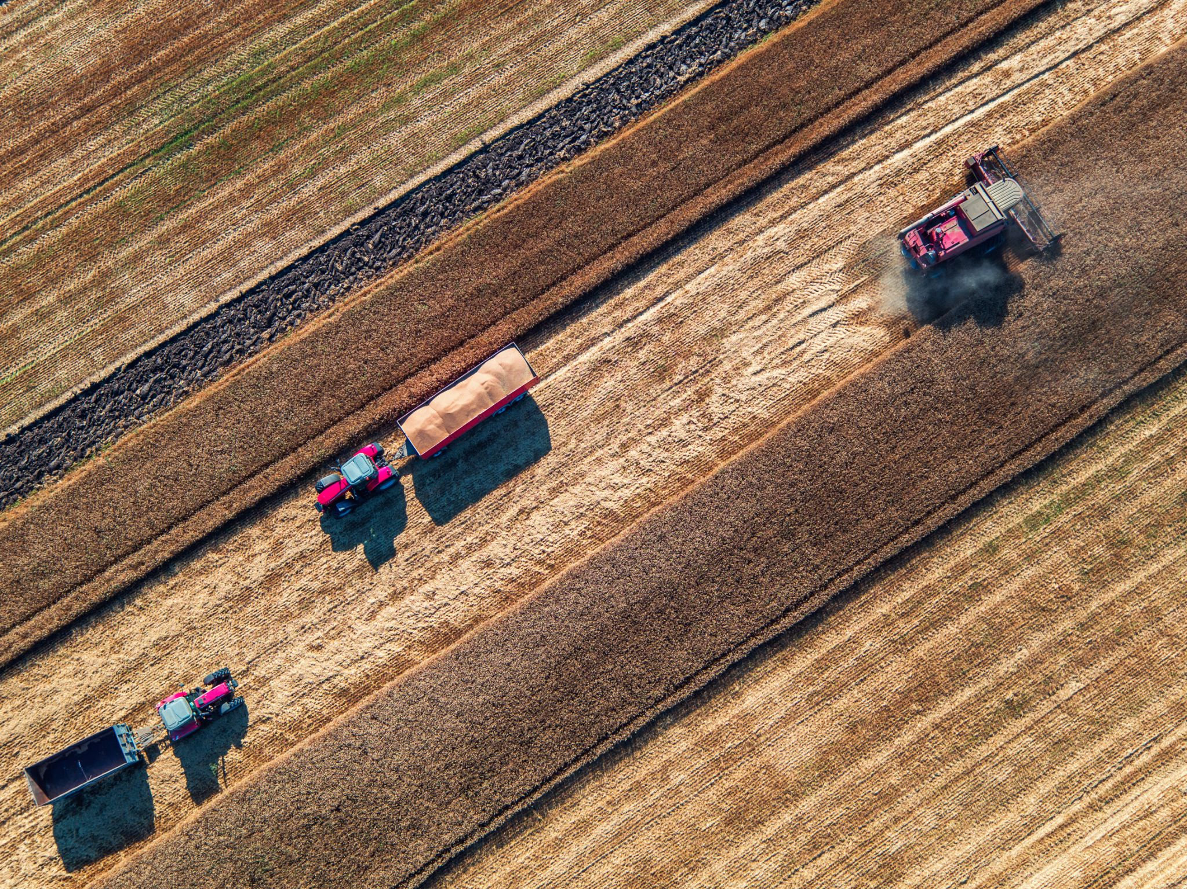
Аукціони
Як зараз провести земельні торги? Лише в електронному форматі?
Після підписання Президентом законопроєкту № 2195 і введення його в дію земельні торги проводитимуться виключно в електронному форматі.
Чи будуть обмеження по максимальній площі ділянок, які будуть виставлені на аукціон? Хто буде організовувати аукціони?
З набранням чинності Законом про електронні земельні аукціони, площі земельних ділянок сільськогосподарського призначення державної та комунальноїх власності, права на які відчужуються на електронних земельних аукціонах, не може перевищувати 20 га.

Slide 13
Кадастр
Як громаді отримати копії укладених Держгеокадастром договорів оренди на земельні ділянки, що були передані до комунальної власності?
Громада може надіслати запит до територіального управління Держгеокадастру.
Коли в кадастрі можна буде побачити відомості про всі земельні ділянки, зареєстровані до 1 січня 2013 року, і де брати інформацію про їхню приналежність?
Законом України № 340 (про протидію рейдерству) Кабінету Міністрів доручено до 1 січня 2022 року забезпечити складання електронних документів, що містять відомості про результат робіт із землеустрою, за якими здійснювалося формування земельних ділянок, та правовстановлюючих документів на земельні ділянки, речові права на які (документи, що посвідчують права на них) зареєстровано до 1 січня 2013 року, але відомості про які відсутні в Державному земельному кадастрі, а також здійснення державної реєстрації таких ділянок. У разі відсутності такої документації або якщо вона не містить потрібної інформації, необхідно провести відповідні роботи із землеустрою.
Як розв'язати проблеми накладання земельних ділянок?
Закон України про Державний земельний кадастр та порядок його ведення визначає порядок виправлення помилок у відомостях. Зокрема, це стосується проблеми накладання земельних ділянок. Якщо помилку можна виправити без змін метричних характеристик земельної ділянки, таке виправлення може здійснюватися кадастровим реєстратором без розробки документації із землеустрою. В інших випадках виправлення здійснюється з розробкою відповідної документації.
Яким чином отримати доступ в режимі читання до відомостей з Державного земельного кадастру для органу місцевого самоврядування?
Треба звернутися до Держгеокадастру із заявою згідно
з Додатком 54 до постанови 1051 з відповідним пакетом документів.

Slide 14
Хто буде інвентаризувати земельні ділянки за межами населених пунктів, які не були проінвентаризовані Держгеокадастром і за чиї кошти?
З урахуванням внесених змін законом №1423 до Закону України «Про землеустрій» місцеві ради отримали можливість здійснювати інвентаризацію земельних ділянок в межах територій громад незалежно від форми власності. Відповідно
до цих змін інвентаризація ділянки за межами населеного пункту може здійснюватися коштами громади, держави або з інших незаборонених джерел.
Що робити, якщо інформація щодо наданих ГУ Держгеокадастру в області дозволів на розроблення проектів землеустрою щодо земель, які передані з державної у комунальну власність, відсутня?
У такому разі слід звернутися до ГУ Держгеокадастру в області
з клопотанням про надання інформації про такі дозволи.
У разі ненадання такої інформації можна звернутися до Держгеокадастру зі скаргою на незаконні дії ГУ Держгеокадастру в області.
Головне управління обласного Держгеокадастру згідно акту приймання-передачі передало земельну ділянку приватної власності у комунальну власність сільської ради. Як виправити помилку?
Якщо після підписання акту прийомки-передачі земельної ділянки право комунальної власності на неї не було зареєстроване у Державному реєстрі речових прав, то для виправлення помилки достатньо скасувати рішення Держгеокадастру про передачу земельної ділянки у комунальну власність громади та акт прийомки-передачі. Якщо ж право комунальної власності на цю ділянку було зареєстроване у Державному реєстрі речових прав, то приватний власник земельної ділянки має звернутися до суду
з позовом про скасування зазначеного вище рішення Держгеокадастру та реєстрації права комунальної власності
у цьому реєстрі.

Slide 15
Чи національний геопортал буде інтегрований з кадастровою картою?
Так, Національний геопортал використовує сервіси та дані земельного кадастру.
З якою періодичністю мають оновлюватись набори відкритих даних про зареєстровані земельні ділянки розміщенні на сайті https://data.land.gov.ua/?
Набори відкритих даних про зареєстровані земельні ділянки мають оновлюватись на щомісячній основі.
Як зареєструвати межі АТУ в Державному земельному кадастрі?
Межі АТУ реєструються на підставі відповідної затвердженої документації із землеустрою.
Чи надає Держгеокадастр накази на розроблення проєктів землеустрою на земельні ділянки, які пропущені та не передані у комунальну власність територіальних громад?
Не надає. Відповідні повноваження згідно закону №1423 перейшли до територіальних громад.
Коли запрацює державна статистична звітність форми №№ 11-зем, 12-зем, 15-зем, 16-зем?
Держгеокадастр забезпечує відповідно до прийнятих законів наповнення державного кадастру, відомостями про дані, виправлення помилок. Відповідно до закону №1423 має бути також впроваджений моніторинг земель, який буде інформувати додатково про стан і кількість земель, про їх форми власності та категорії у розрізі територіальних громад.
Як здійснюється контроль щодо отримання земельних ділянок у власність відповідно до п.4 ст.116 Земельного кодексу України (один раз кожного цільового призначення)?
Законодавство не вимагає подачі довідок про використання особою права на безоплатну приватизацію земель.

Slide 16
Але така особа, подаючи заяву про безоплатну приватизацію земельної ділянки, зазначає у ній, що вона раніше не використала своє право на безоплатну приватизацію землі. У разі обману особа нестиме відповідальність за шахрайство. Крім того, здійснюється державний контроль за дотриманням земельного законодавства, який може виявити факт порушення громадянином України законодавства про безоплатну приватизацію земель.
Чи підлягають інвентаризації за кошти держбюджету земельні ділянки державних установ? Коли буде проведена остаточна інвентаризація земель сільськогосподарського призначення, з подальшою передачею в комунальну власність?
Підлягають, але в державному бюджеті коштів на це не виділено. Така процедура може бути проведена за кошти територіальної громади. Для виконання вимог закону №1423 для передачі чи визнання за громадами права комунальної власності на земельні ділянки обов’язкового проведення інвентаризації не вимагається. З 27 травня вони перейшли у комунальну власність відповідно до закону №1423 .
Чи планується оновлення картографічної підоснови по областях? Якщо так, то коли?
Планується і вже проводиться. При цьому відповідне фінансове забезпечення на це є обмеженими. Оновлення картографії може проводитись за кошти місцевого бюджету або приватних осіб.

Slide 17
Правове поле
Законодавство
Оподаткування
Куди звертатися за виявлення порушень у використанні земель?
Потрібно звернутися до ради територіальної громади, до державного інспектора з використання та охорони земель, інспектора громади з використання та охорони земель або до Державної екологічної інспекції України.
У який спосіб і коли встановлюватимуться адміністративні межі громад?
Відповідно до Закону № 1423 межі громад встановлюються за домовленістю між суміжними громадами за землевпорядною документацією. Громади самі затверджують ці межі.
2 лютого 2021 року Верховною Радою України ухвалено Закон «Про внесення змін до деяких законодавчих актів України (щодо єдиної правової долі земельної ділянки та розміщеного на ній об'єкта нерухомості)» (законопроєкт № 0850). Цей закон набрав чинності?
Ні, закон очікує підписання Головою Верховної Ради України та передачі на підпис Президенту України.
Щороку ми сплачуємо податок із доходів фізичних осіб, військовий збір і земельний податок. Скільки платитимемо після 1 липня 2021 року?
Розміри й види податків та зборів не зазнавали змін.
Як я зрозумів, із нового законодавства будуть вилучені норми про постійне користування. Чи не підвищить це ризик рейдерських захоплень?
Чинне земельне законодавство не передбачає жодних змін у цій частині, тож жодних додаткових ризиків не виникає.
Чи продовжується право постійного користування землею за умови продажу частини будівель, розташованих на цій земельній ділянці?
Продовжується пропорційно до частини будівлі, яка залишилась у власності.

Slide 18
Як припинити право постійного користування земельною ділянкою, якщо право власності на нерухоме майно перейшло до іншої особи, а користувач відмовляється припиняти право постійного користування?
Згідно зі статтею 120 Земельного кодексу, якщо перейшло право власності на нерухоме майно, то така особа має право отримати земельну ділянку, на якій це майно розташоване на тому самому праві, на якому цю ділянку мав попередній користувач.
Який правовий механізм передачі у власність ділянки, на якій не з'являються власники, громадянам, що звернулися з клопотанням до органу місцевого самоврядування?
Право власності на земельні ділянки, на якій не з’являються власники гарантується Конституцією і не може бути припинене. Лише за рішенням суду.
Як зареєструвати речове право на постійне користування згідно з державним актом, виданого
у 1996 громадянину для ведення селянського
(фермерського) господарства?
Необхідно сформувати земельну ділянку та зареєструвати її у державному земельному кадастрі на підставі відповідної технічної документації із землеустрою. Після цього може бути зареєстроване речове право.
Право постійного користування земельної
ділянки — як власники таких державних актів
(фізичні особи, соцсфера) можуть оформити свої
права на ці землі згідно з сучасним законодавством?
Особи, які мають у постійному користуванні ділянки, можуть переоформити їх в оренду. А земельні ділянки, надані раніше у користування для ведення фермерського господарства, громадяни можуть викупити у власність з розстроченням платежу на
10 років.
Як потрібно вчинити, якщо я став свідком факту самовільно зайнятих не сформованих земельних ділянок?
Повідомити про це державного інспектора з використання та охорони земель, посадову особу ради (виконкому) громади, старосту
або ж поліцію, оскільки самовільне захоплення земель є земельним правопорушенням.

Slide 19
Просторове планування/
Населені пункти
Якщо право власності на землю було оформлено на селищну раду, яка увійшла до складу об’єднаної селищної ради, чи потрібно перереєстровувати таке право власності? Потрібно. Власність на комунальну землю переходить, але право на земельні ділянки потрібно перереєструвати.
У разі необхідності вчинення дій щодо розпорядження такими ділянками, необхідно зареєструвати право комунальної власності у державному реєстрі речових прав за територіальною громадою.
Як зробити розширення меж населеного пункту, якщо немає генерального плану?
Обґрунтуванням розширення меж населеного пункту може бути лише відповідна містобудівна документація (Генеральний план населеного пункту, комплексний план просторового розвитку території територіальної громади).
Земля під господарськими дворами не проінвентаризована, право комунальної власності не зареєстровано, громадяни пишуть заяви на дозвіл на проєкт землеустрою щодо відведення земельної ділянки у власність для ведення ОСГ. Чи має право орган місцевого самоврядування надати такий дозвіл? Орган місцевого самоврядування має право надати такий дозвіл, якщо на відповідних земельних ділянках немає нерухомого майна, яке належить іншим особам та ці земельні ділянки не належать до колективної власності.
Чи можна для визначення орієнтовних меж громад користуватись атласами, опублікованими на сайті Мінрегіону? Атласами, опублікованими на сайті Мінрегіону, можна користуватися лише в довідкових цілях. Разом з тим, юридичне значення мають межі, внесені до Державного земельного кадастру за затвердженою документацією із землеустрою.

Slide 20
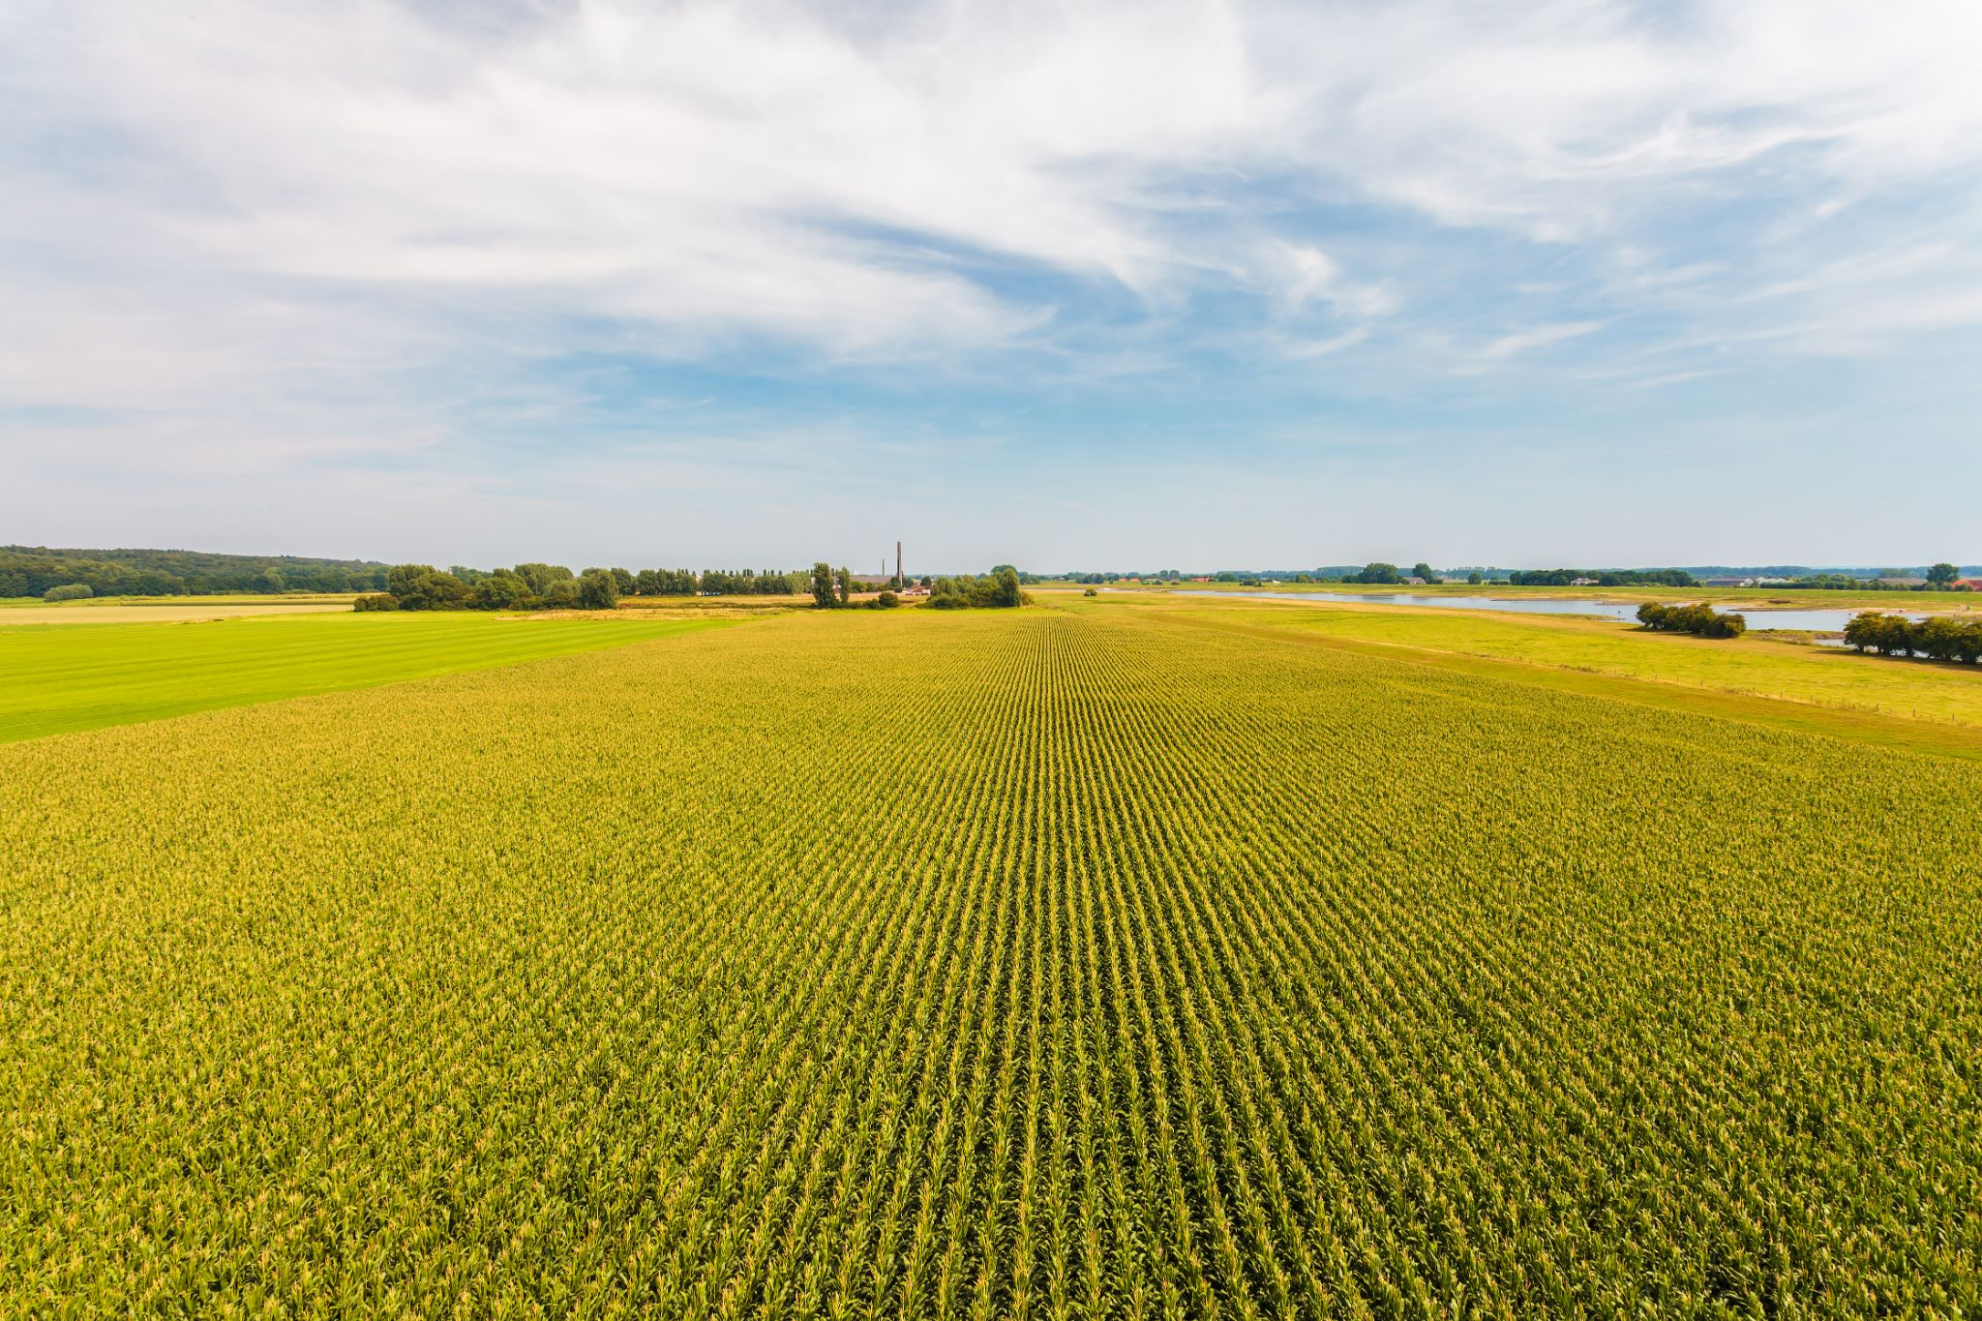
Чи буде проводитись топозйомка земель громад для подальшої розробки комплексних планів? Чи це виключно проблема громад? Плани просторового розвитку громад розробляються на основі відповідних картографічних матеріалів, які виробляються або оновлюються в залежності від її актуальності за кошти джерел, не заборонених законодавством.
Чи розробка плану зонування території громади є обов'язковою передумовою розпоряджання громадою землею за межами населених пунктів?
Розробка плану зонування території є обов’язковою передумовою надання земельних ділянок для містобудівних потреб відповідно до вимог статті 24 ЗУ «Про регулювання містобудівної діяльності».

Slide 21
Оренда
Чи можна розірвати договір оренди землі в судовому порядку через несплату орендної плати, якщо на цій земельній ділянці розташоване нерухоме майно — власність боржника?
Розірвати договір у разі систематичної несплати орендної плати можна, але нерухоме майно боржника все одно залишиться на земельній ділянці. Можна звернутися до суду з метою примусового стягнення заборгованості з орендної плати. Далі в разі невиконання відповідного судового рішення задоволення вимог може відбуватися шляхом продажу майна, що є власністю боржника.
Чи можна надавати в оренду невитребувані паї для ведення товарного виробництва фізичній особі? Можна. Відповідно до Закону України “Про порядок виділення в натурі (на місцевості) земельних ділянок власникам земельних часток (паїв)». Але фізична особа-орендар повинна дотримуватися законодавства про оподаткування та про здійснення підприємницької діяльності.
Як можна підняти орендну ставку згідно з договорами оренди, які були укладені на землі державної форми власності, а тепер передані в комунальну власність? Це можна зробити за домовленістю сторін.

